Slide 1
système D’exploitation avancé
H4404
Guillaume ABADIE
Nicolas BUISSON
Louise CRéPET
Rémi DOMINGUES
Aline MARTIN
Martin WETTERWALD

Slide 2
Ordonnanceurs
Un ordonnanceur = une FIFO (liste simplement chainée)
Un sémaphore = une FIFO (de même)
Un pointeur global sur le PCB courant
Ordonnanceur collaboratif
Ordonnanceur round robin a priorités
Nombre de priorités configurable a la compilation
Sans priorités -> toutes les taches on la même priorité
Tous disponible a l’exécution !

Slide 3
Architecture : FIFOs
Sémaphore
Ordonnanceurs
List d’attente
Collaboratif
Round Robin …
Pause
Round Robin 1
Round Robin 0
attente
près / exécution

Slide 4
Process Control Block
Un process ID unique
Pointeur sur la pile
Liste chainée de tout les PCBs
Pointeur sur la liste de l’ordonnanceur
Pointeur sur la liste dans laquelle il est
Round Robin 1
PCB
pid = 42
état = attente
Pause

Slide 5
Dîner des philosophes
N philosophes
N fourchettes
Philosopher :
P(randomFork)
P(secondFork)
eat()
V(secondFork)
V(randomFork)
think()

Slide 6
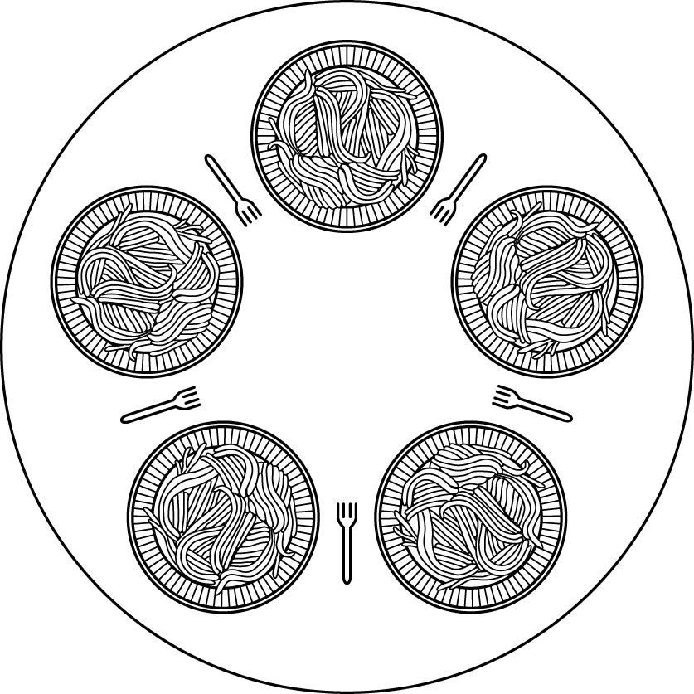
P4
F3
F4
P3
P5
F2
F5
F1
P1
P2

